Slide 1


Smart Trash Recycler vous présente TriBot
Pratheswar, Nans, Anthony, Cécile, Pierre

Slide 2
Sommaire
I. Business Model
II. Cahier des Charges
III. Analyse Fonctionnelle
IV. Analyse Structurelle
V. MVP

Slide 3
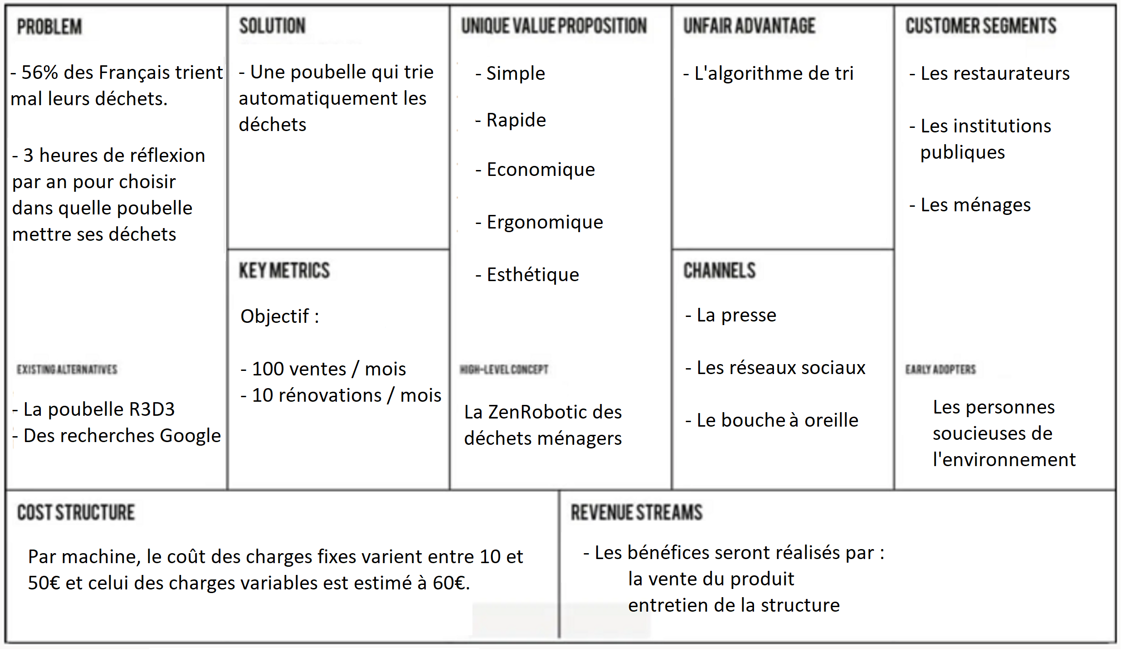
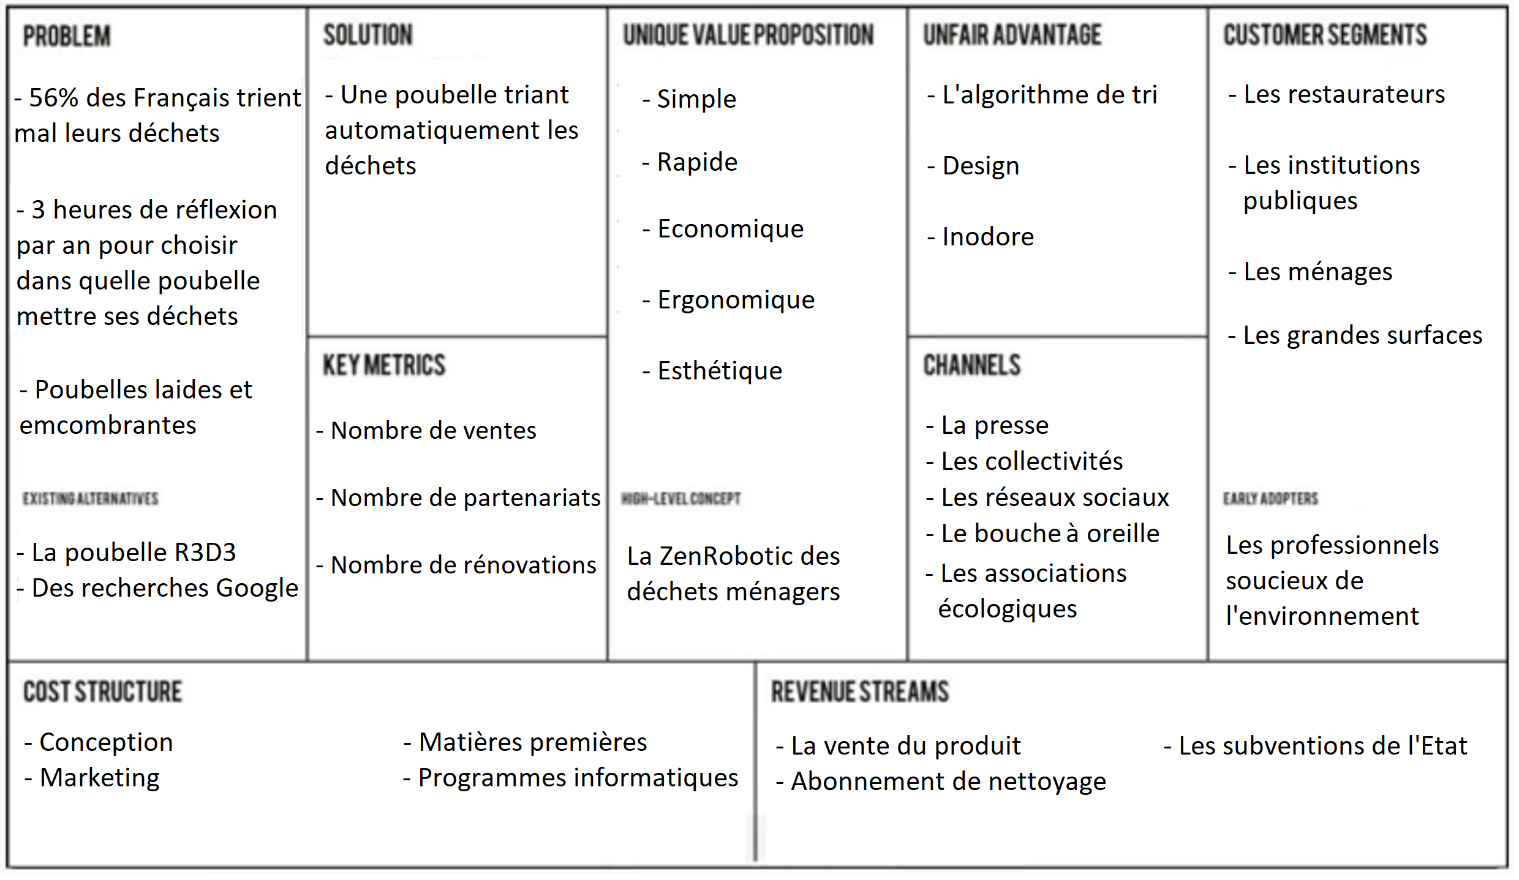

Slide 4




II. Cahier des Charges : NORMES
Les normes que nous souhaitons obtenir sont les suivantes :
ISO 14001 Anneau de Möbius
Triman Point Vert

Slide 5
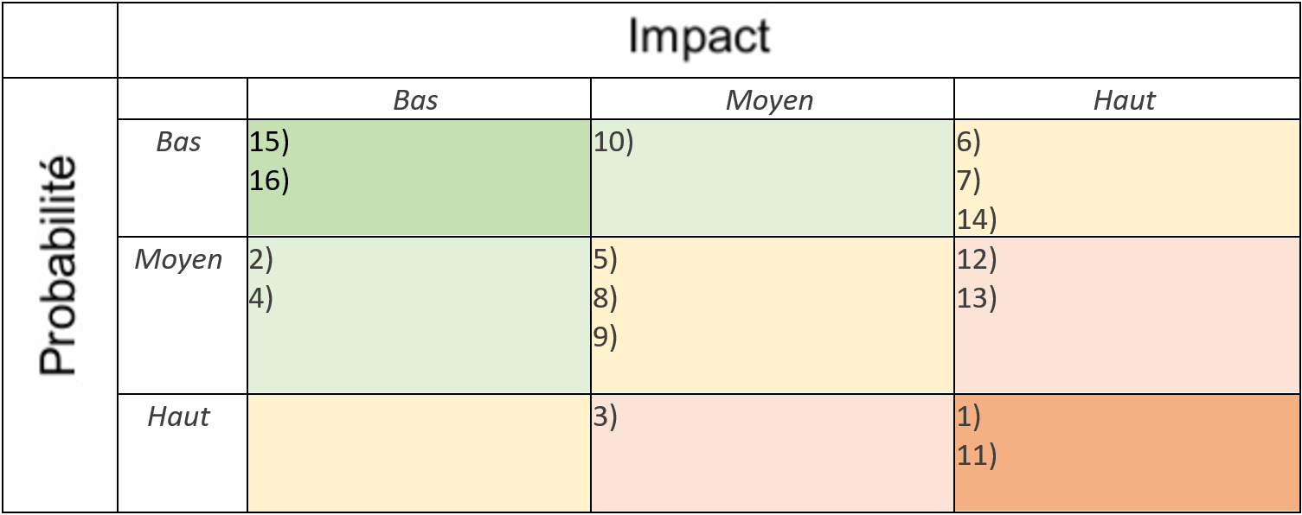
II. Cahier des Charges : Risques
Voici notre bilan analyse des risques :
3) Manque de connaissances techniques
4) Mauvaise organisation et mauvaise répartition des tâches
5) Mauvaise planification des sprints
14) Aucun intérêt pour le produit de la part du consommateur

Slide 6



II. Cahier des Charges : Enjeux
ENVIRONNEMENT
Limiter l’empreinte Carbone et la surconsommation.
SOCIAL
Fournisseurs de matières premières respectant les droits des salariés.
ECONOMIE
Nous utilisons des produits de qualité afin de garantir la satisfaction client.

Slide 7
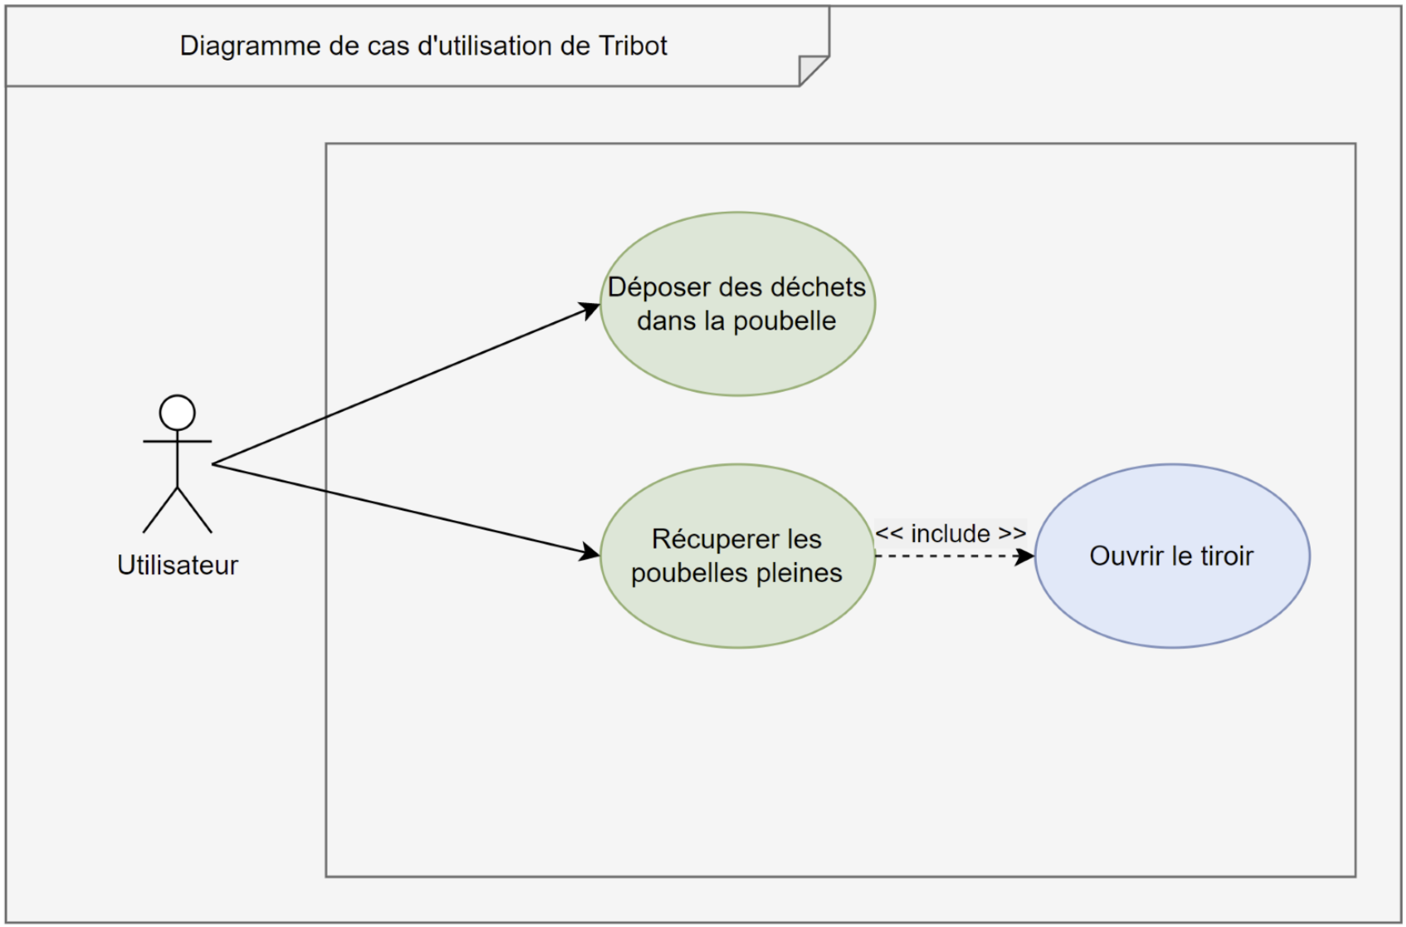
III. Analyse Fonctionnelle

Slide 8
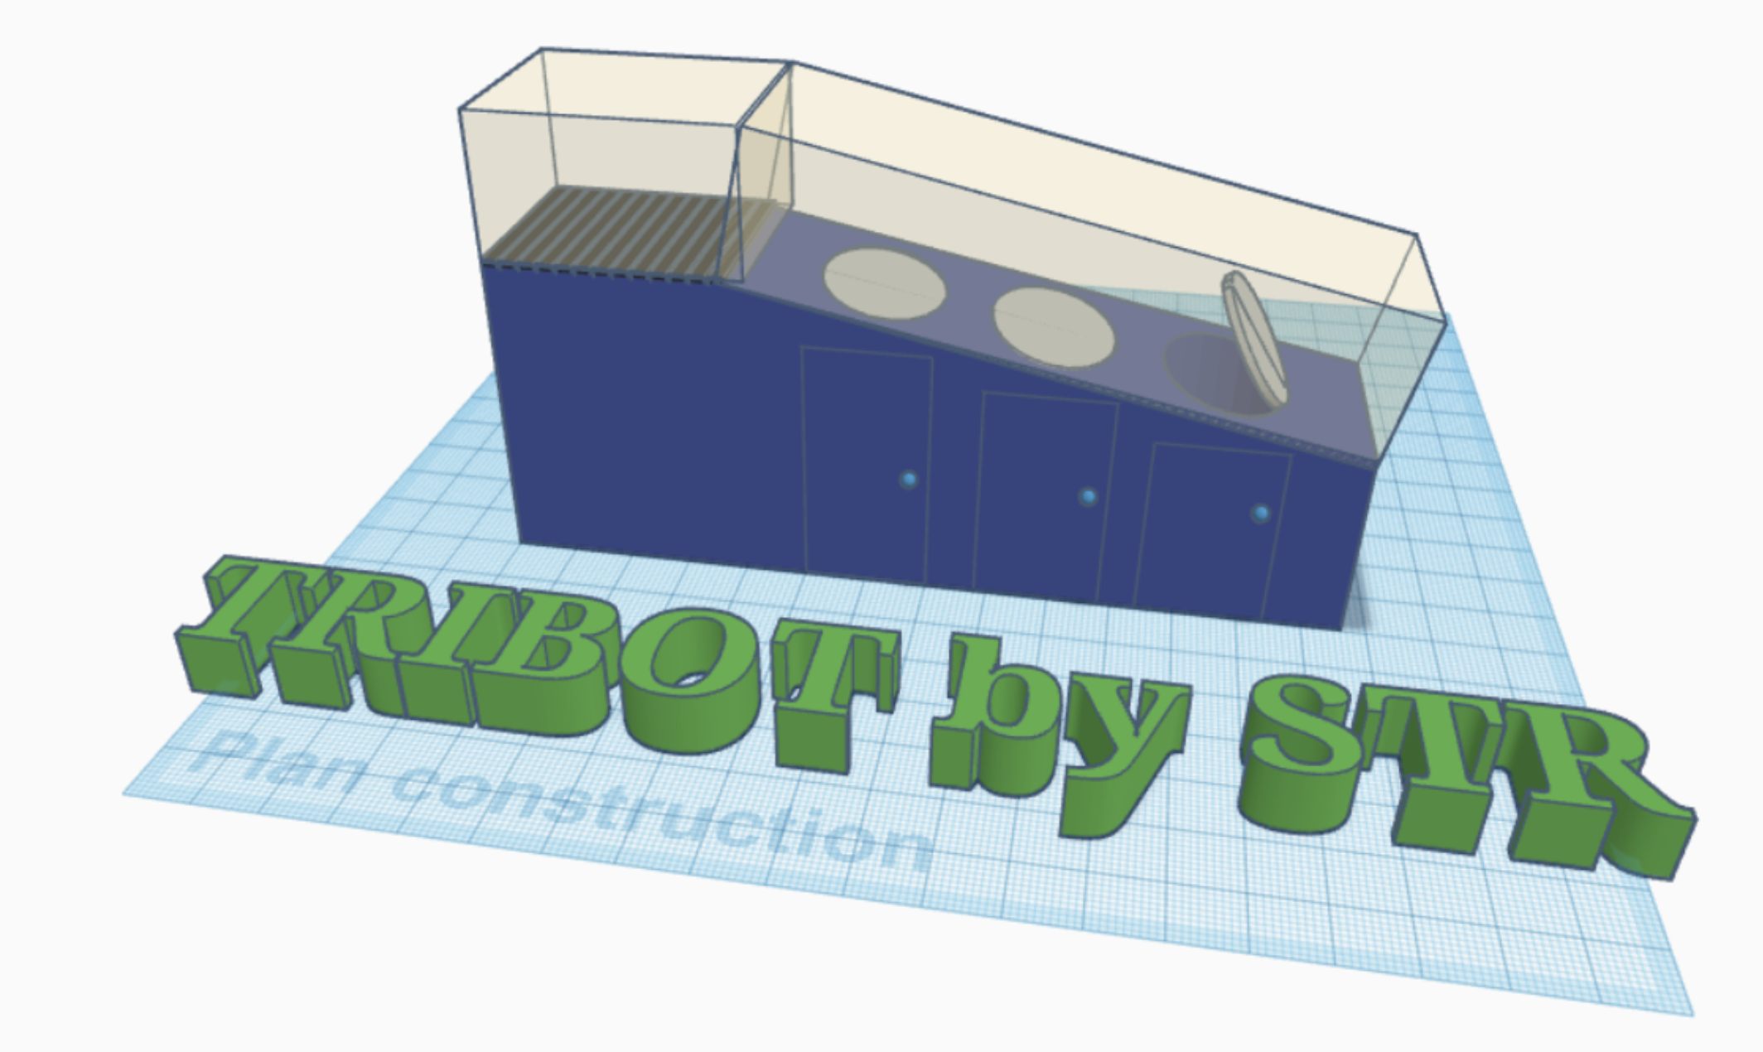
III. Analyse Fonctionnelle

Slide 9

Comment Tribot fonctionne ?
ANALYSE EN COURS
ANALYSE TERMINÉE

Slide 10
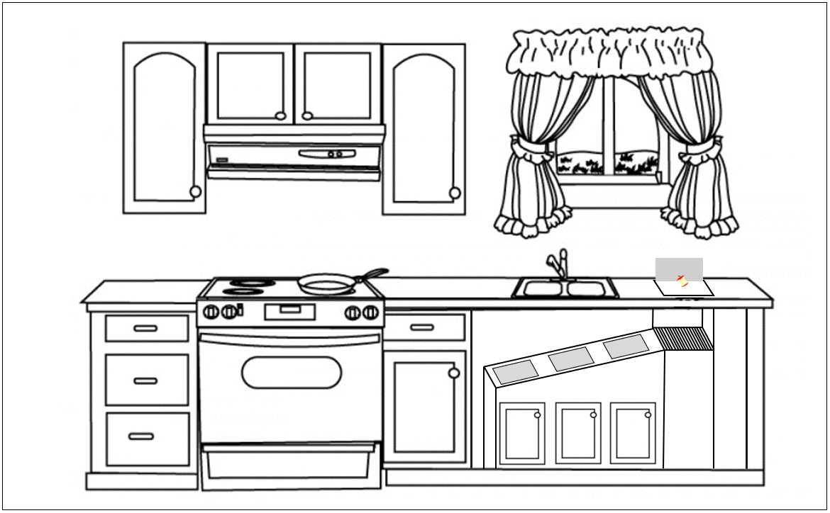

Slide 11
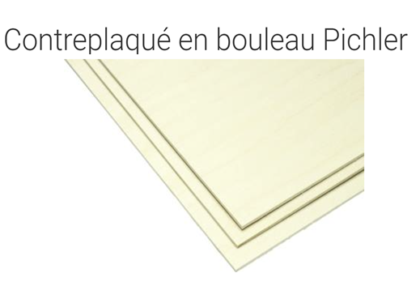
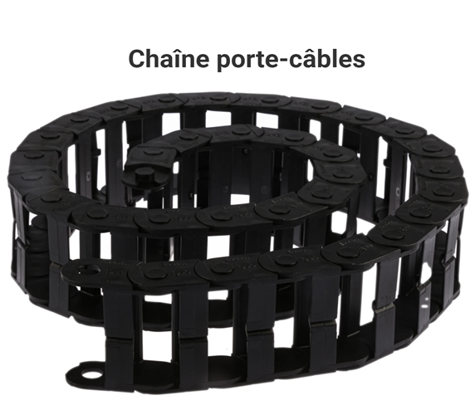
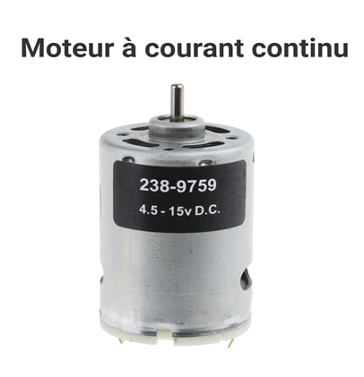
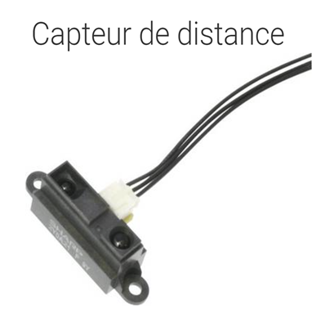
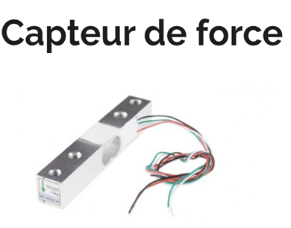
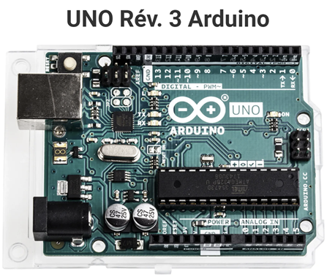
IV. Analyse Structurelle : Composants

Slide 12
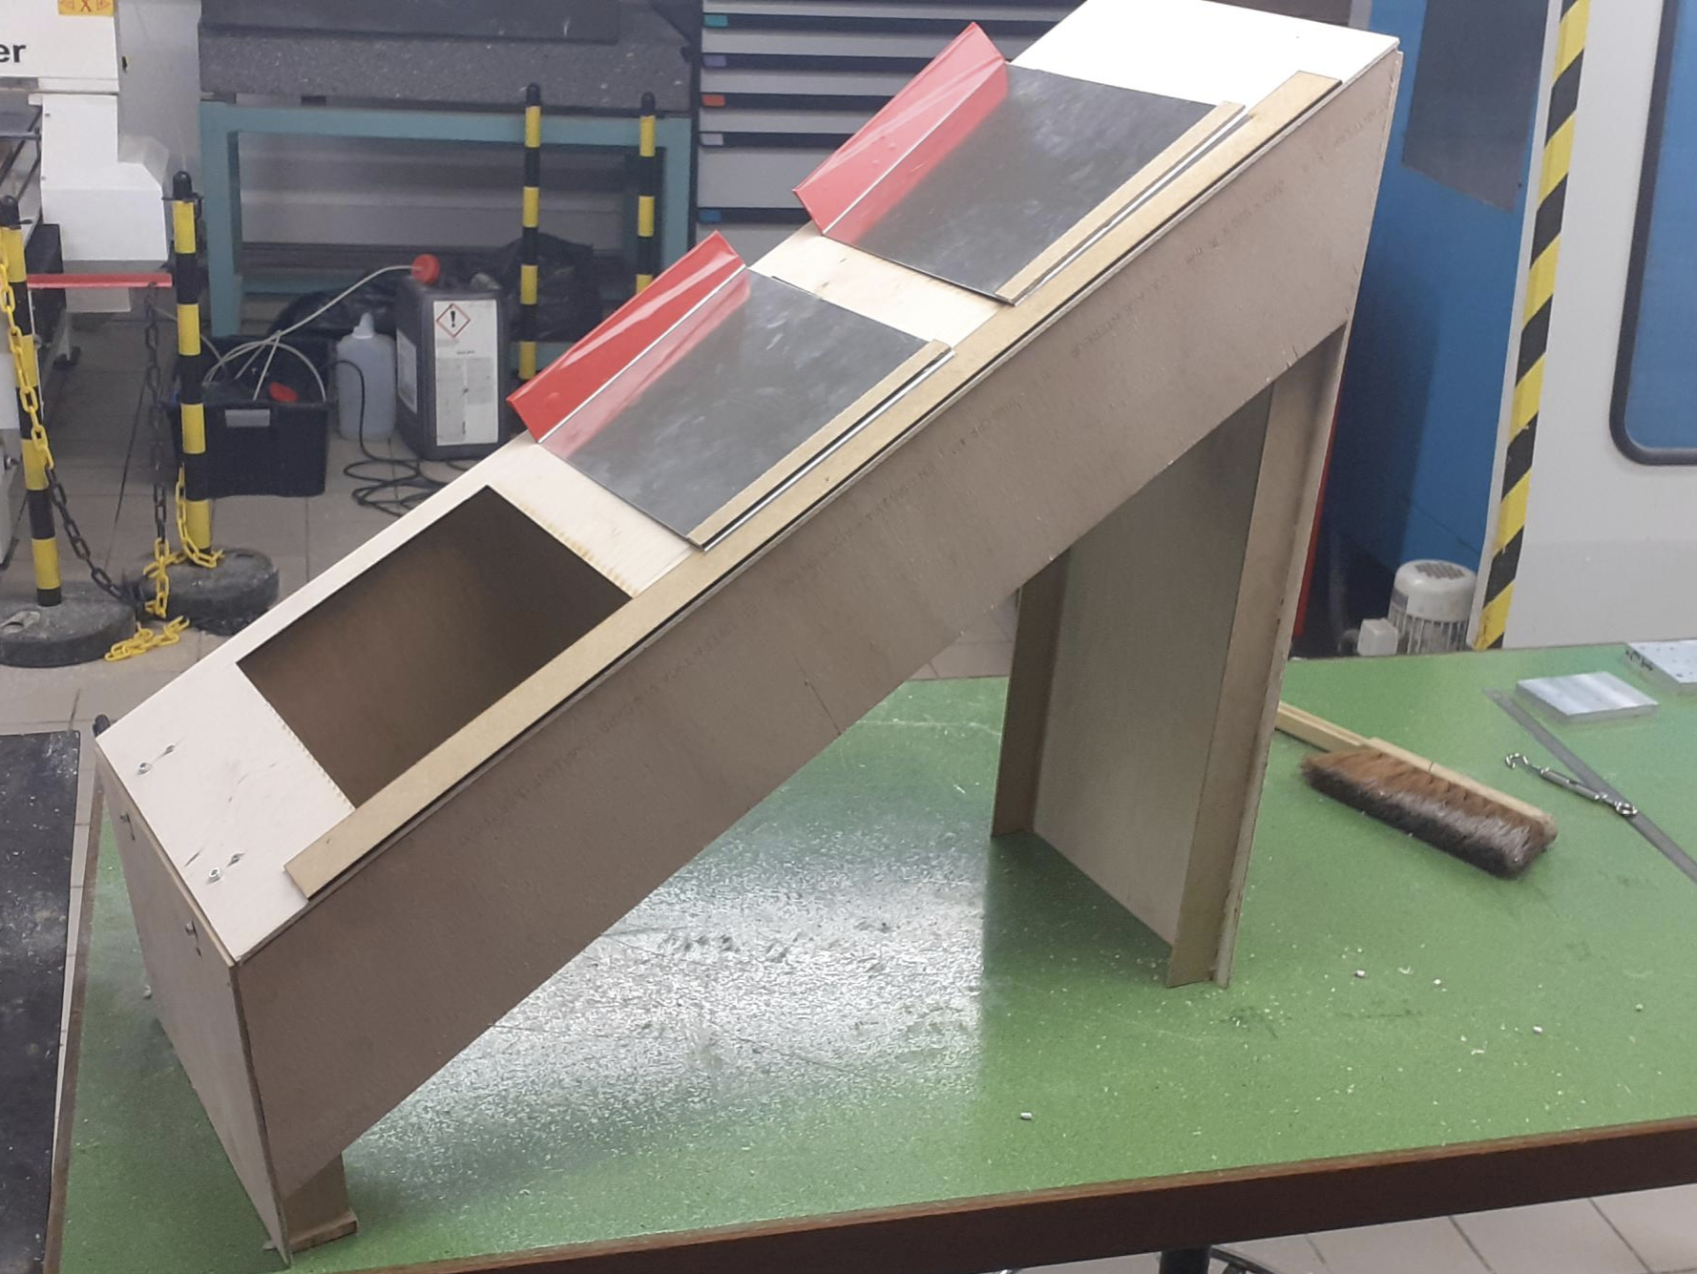
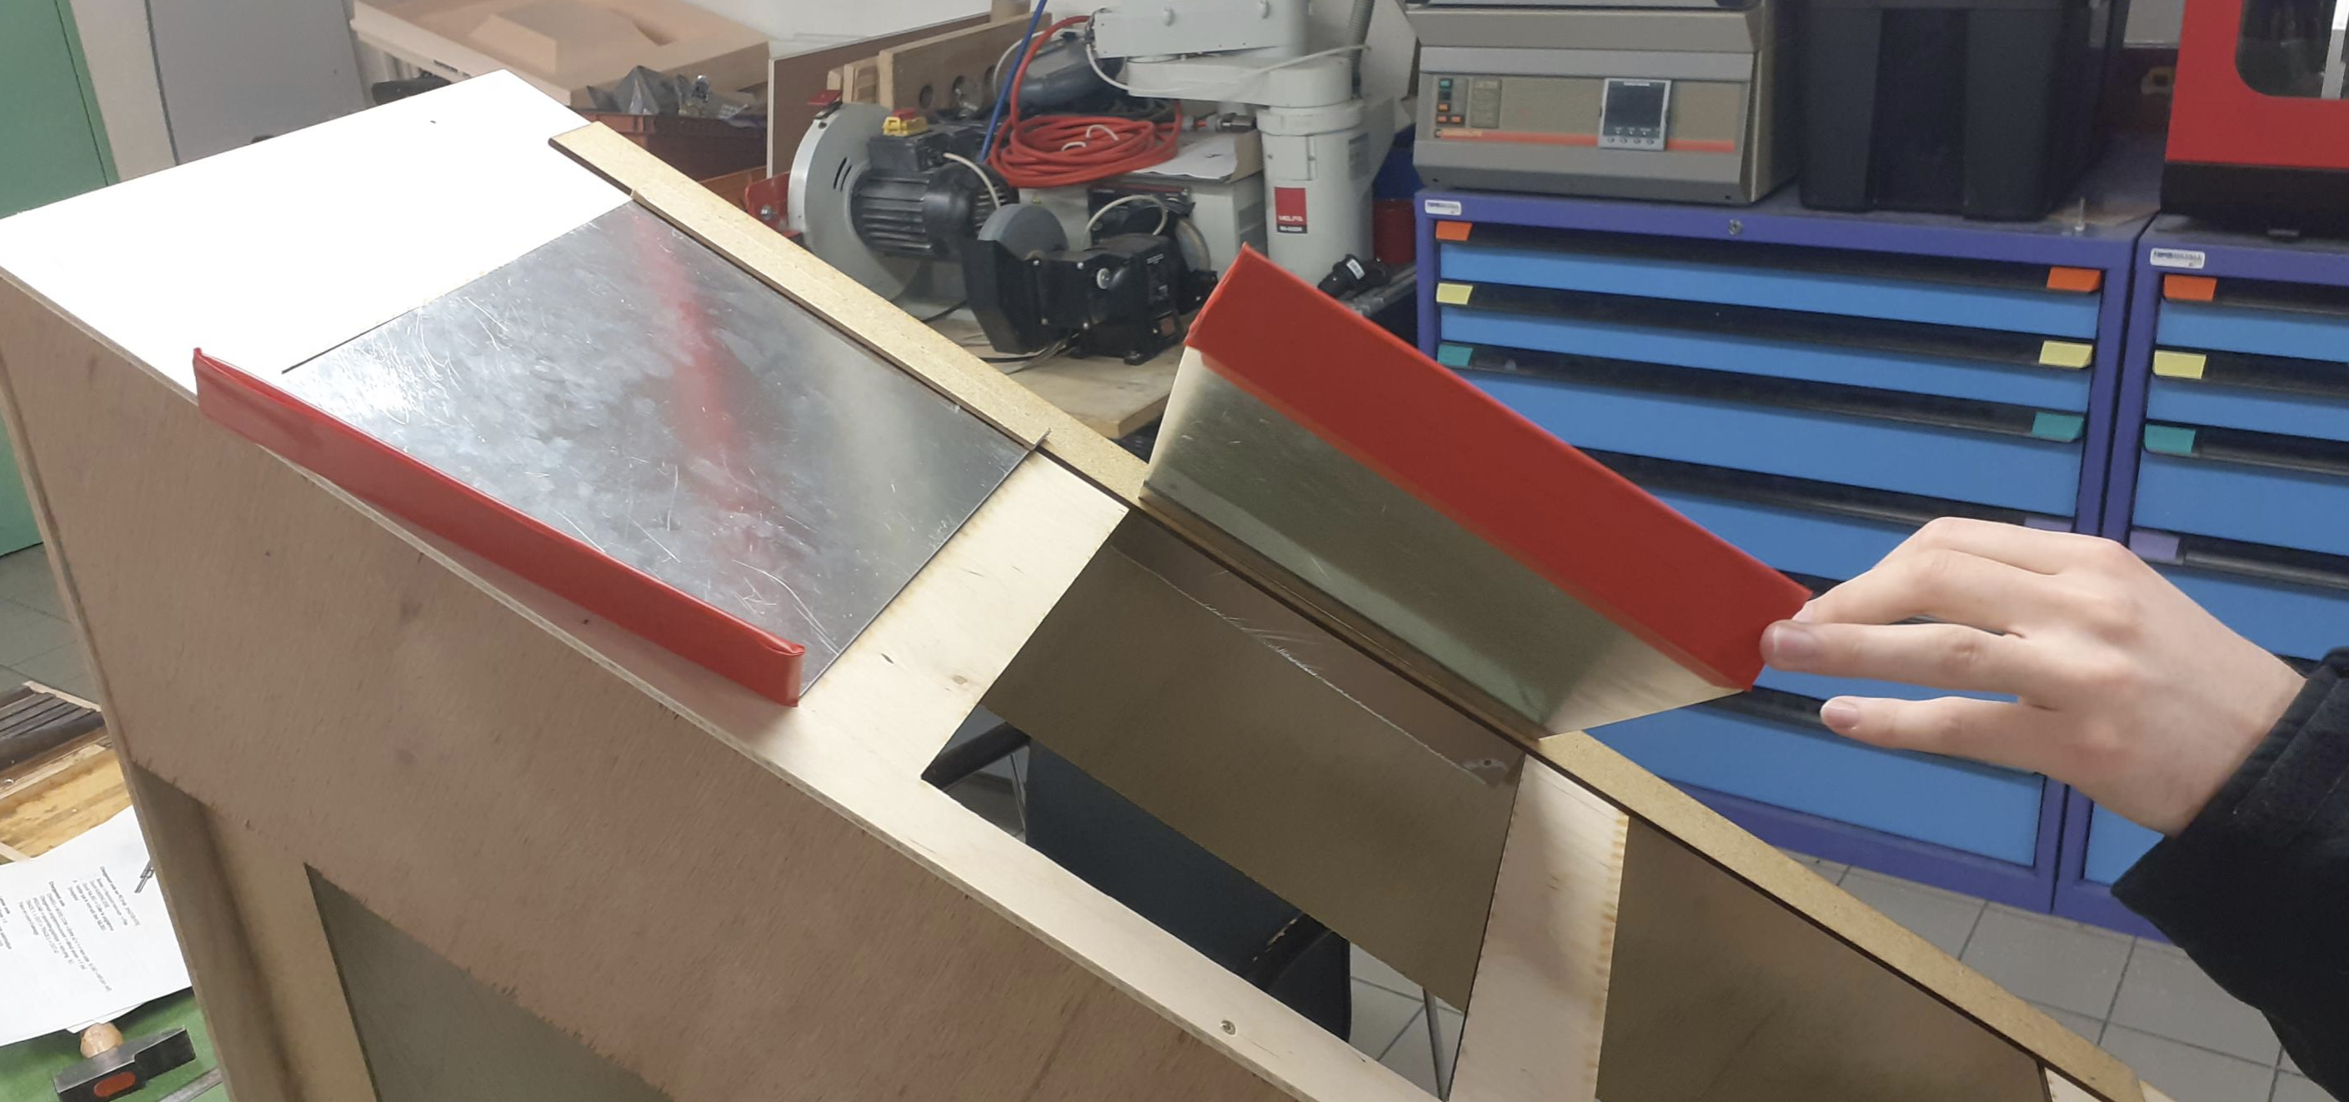
V. MVP : CHASSIS

Slide 13
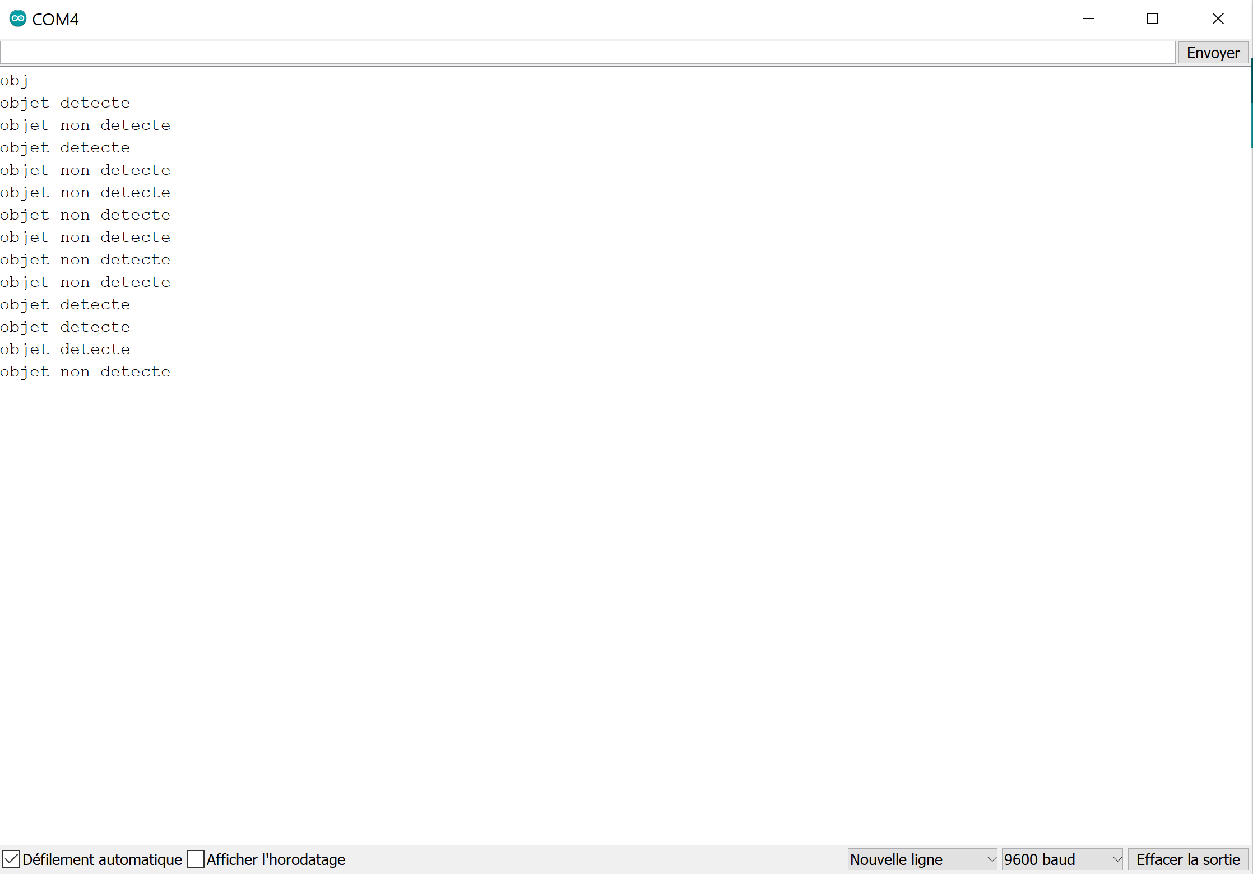
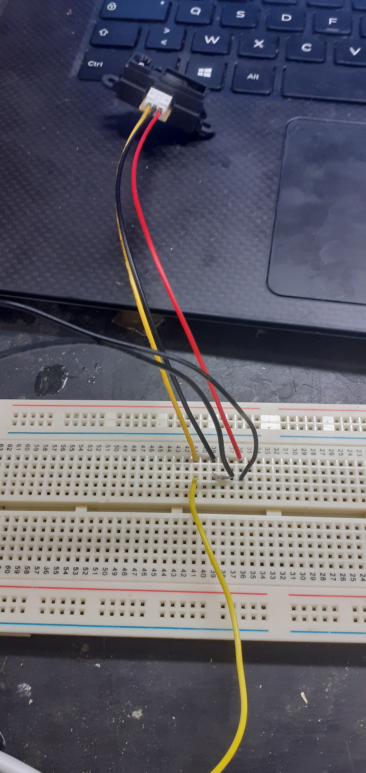
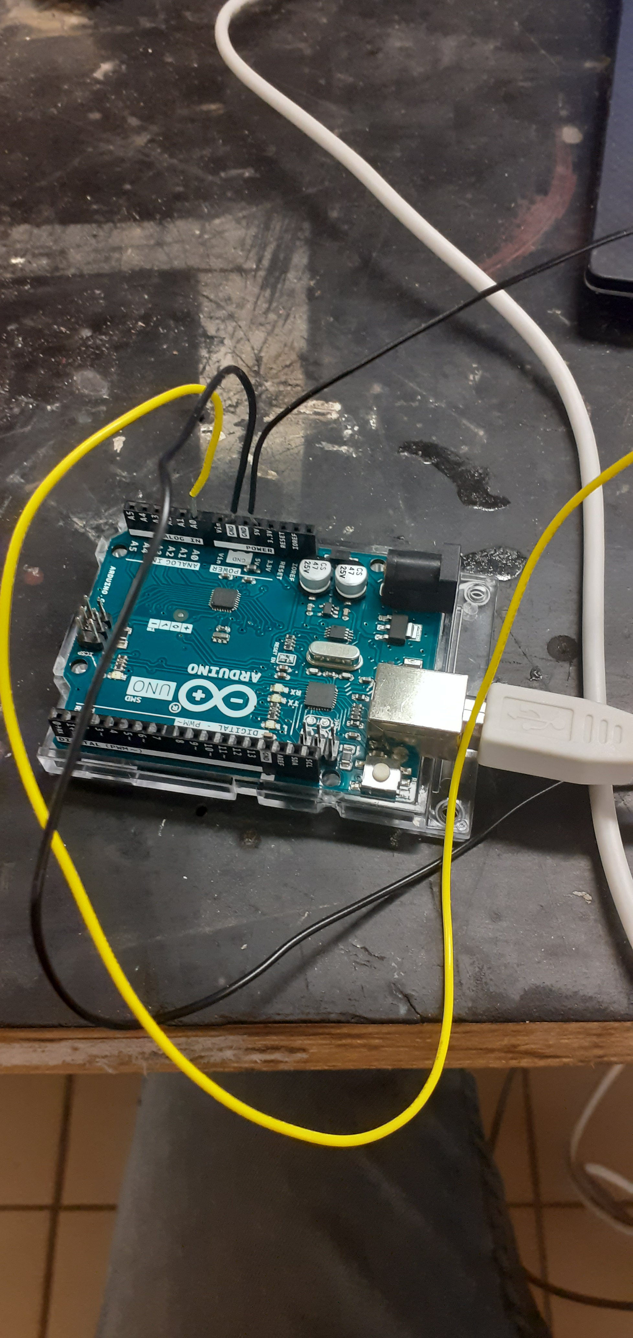
V. MVP : Capteur

Slide 14
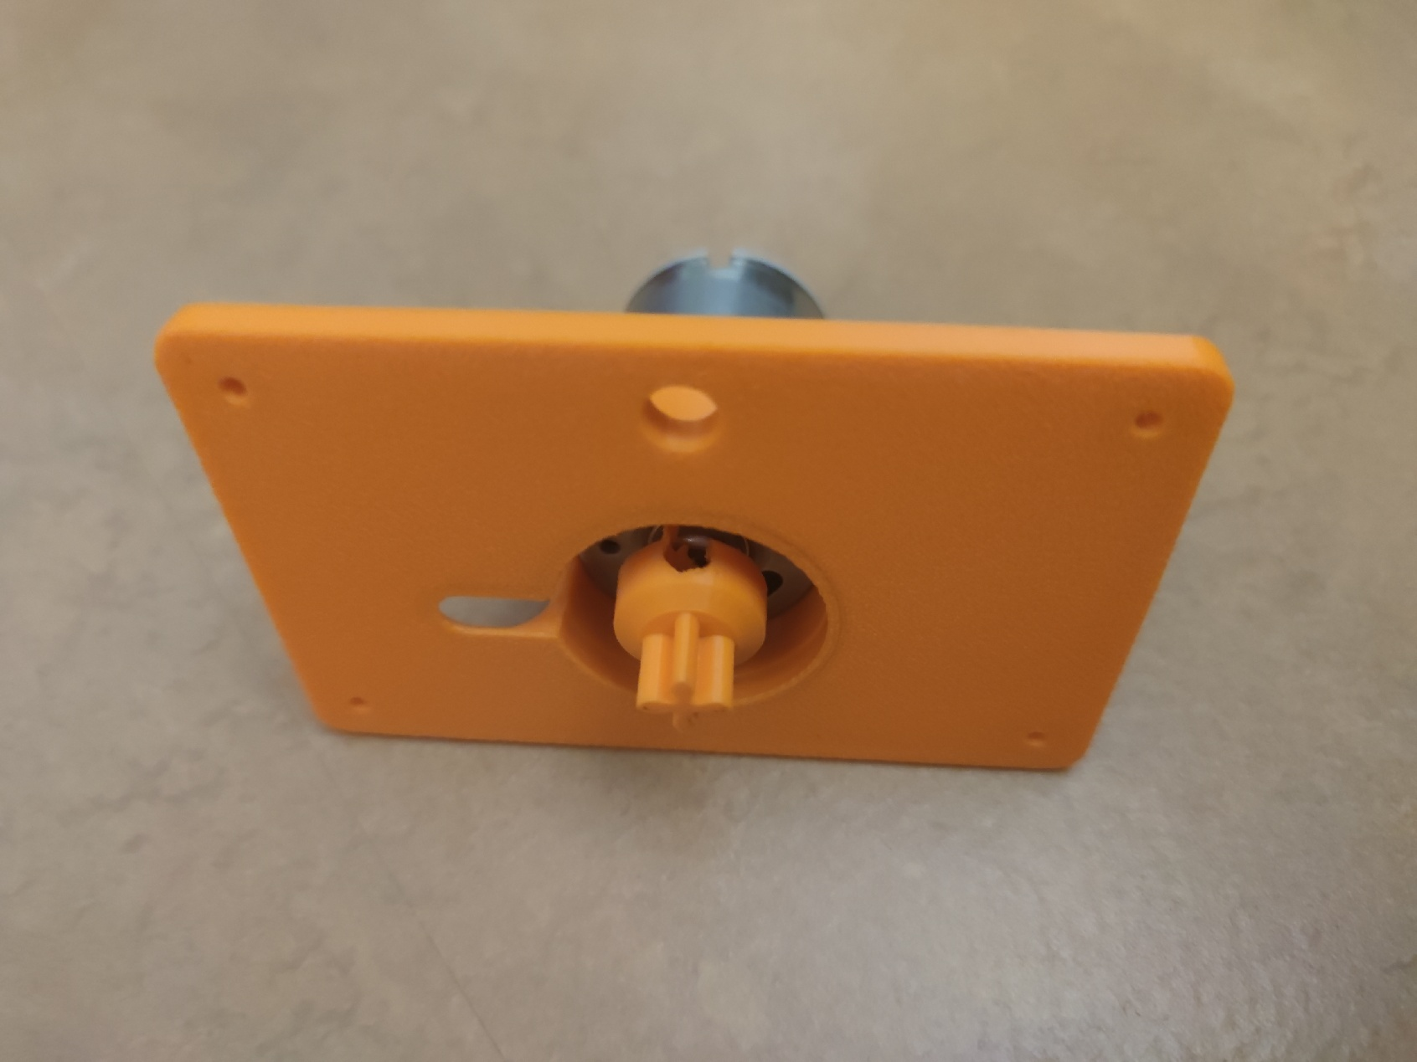
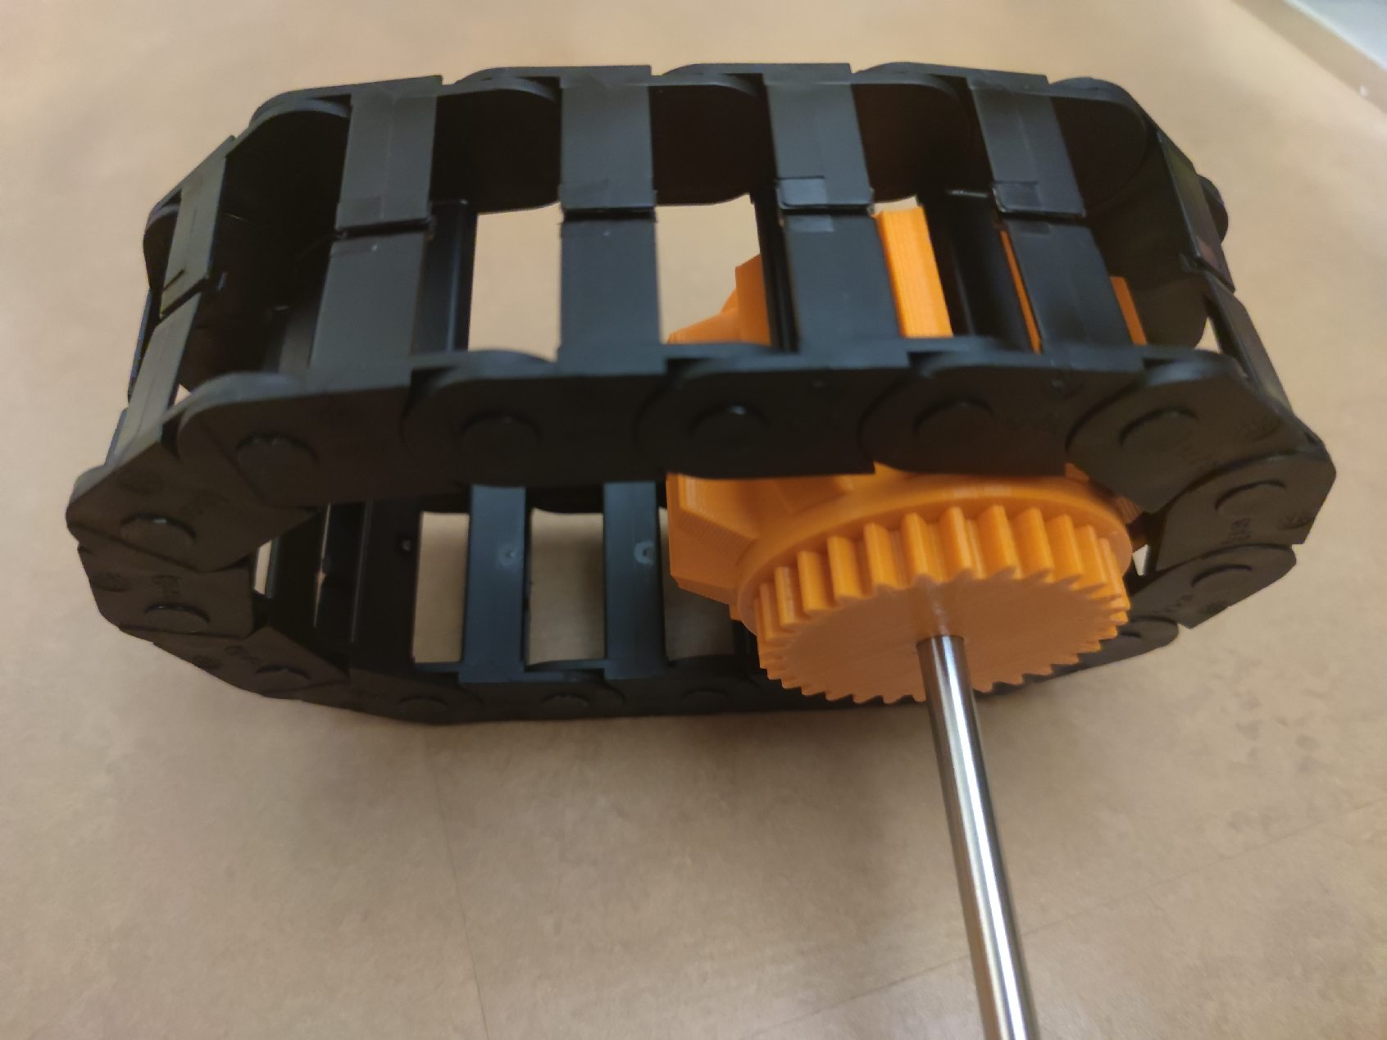
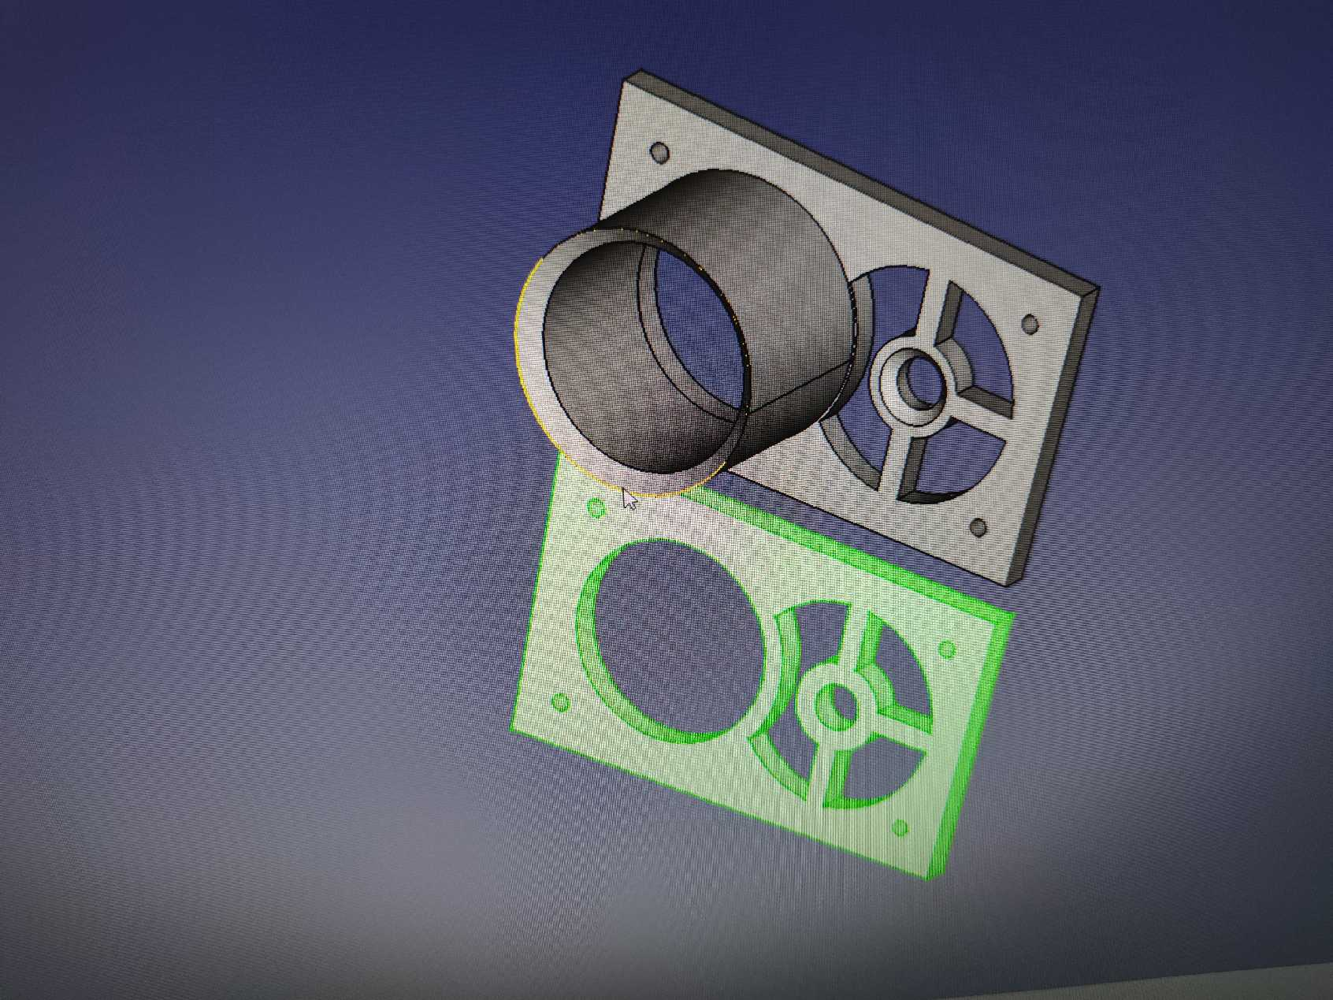
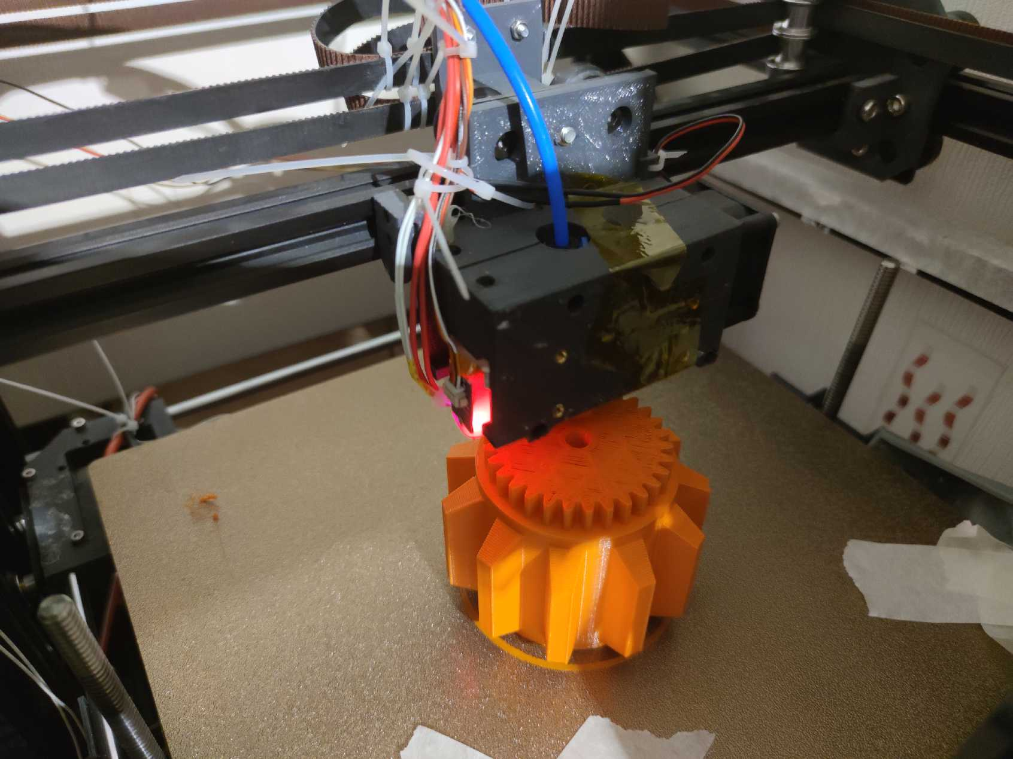
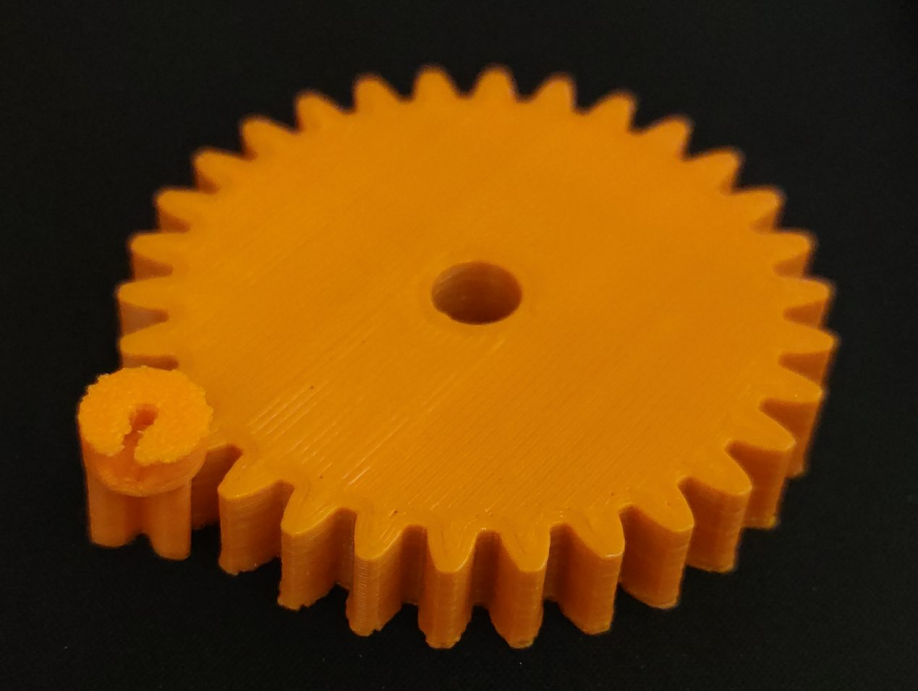
V. MVP : Assemblage

Slide 15
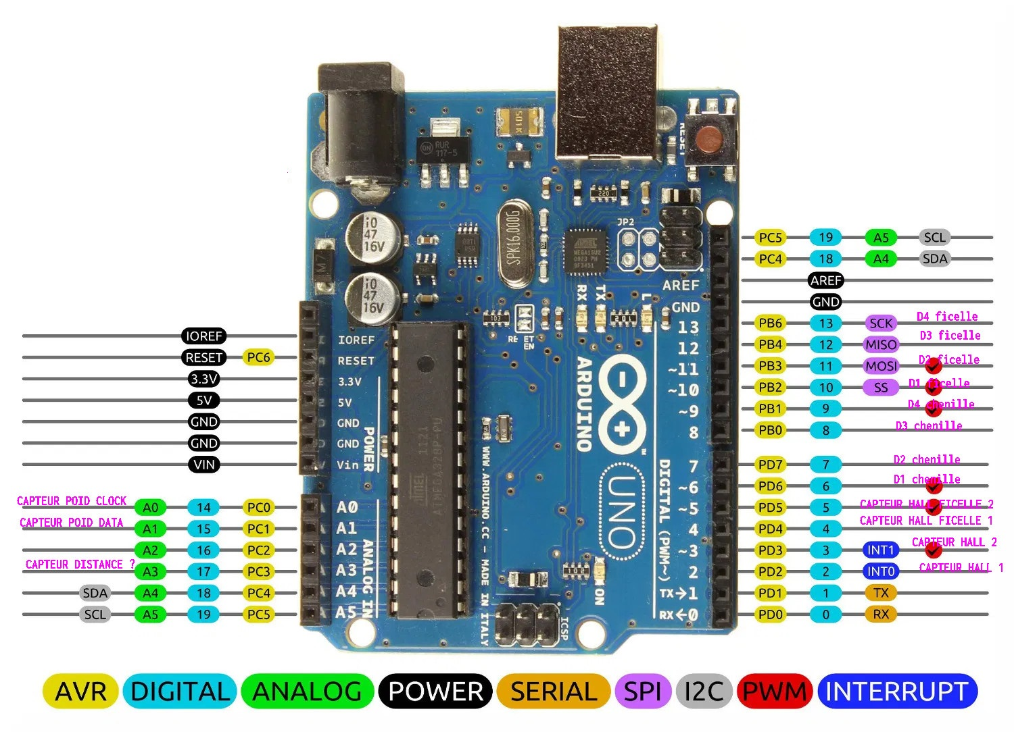
V. MVP : Cablage

Slide 16
Conclusion
Les dernières tâches à effectuer sont les suivantes :
Terminer le cablage
Le fixer au MVP

